Slide 1


運動訓練學
鄭景峰
訓練計畫01

Slide 2
訓練計畫
教練是「具有解剖與遺傳知識的心理學家」
訓練的組織與規劃是一門具科學根基的藝術
如果你不會計畫，你的計畫注定失敗
教練必須試著「預估」運動員對於訓練刺激的生心理反應，以及刺激所產生疲勞程度

Slide 3
訓練計畫的規劃
發展長期訓練計畫
完善的定期檢測與監控計畫
建立與強調主要訓練因素

Slide 4
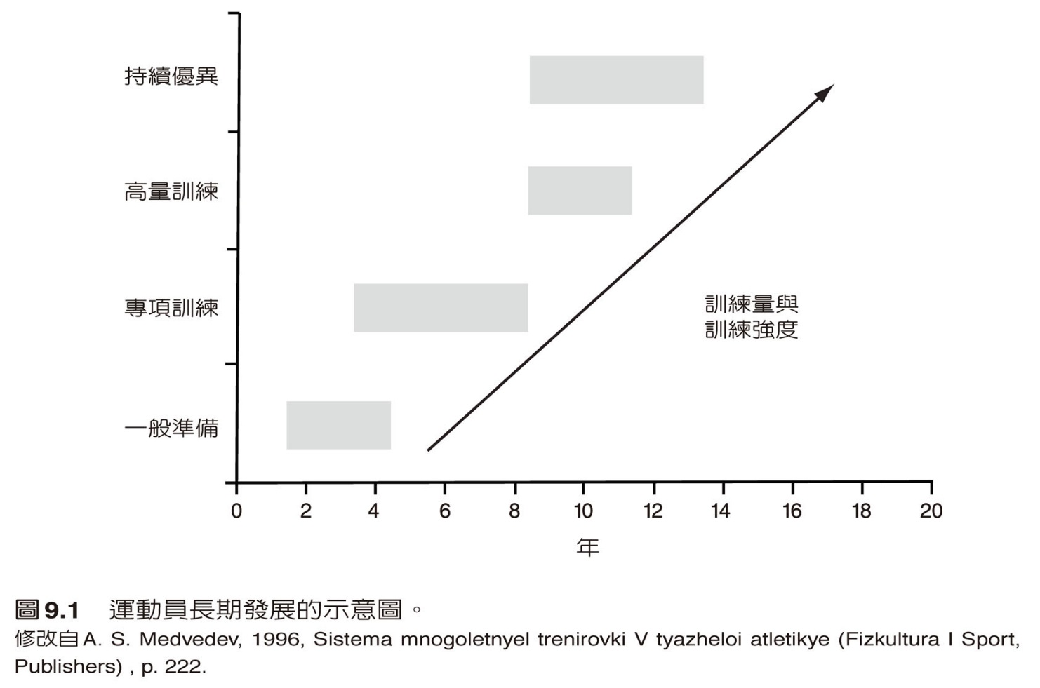
發展長期訓練計畫
8-12年，引導運動員的發展

Slide 5
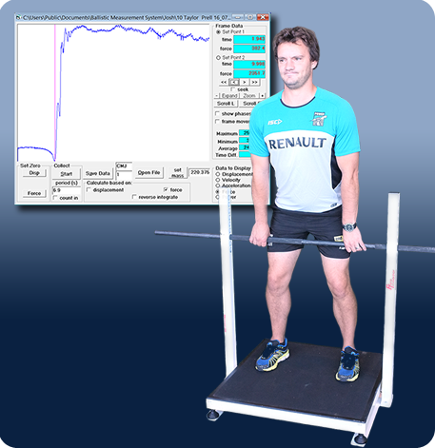
完善的定期檢測與監控計畫
常被忽略
檢驗訓練計畫的效果，並量化訓練資料
檢測內容需與運動員的發展及運動表現有關
舉重
  最大肌力、等長性發力率、下蹲跳與蹲跳的功率峰值
需定期實施檢測
訓練日誌的應用
From http://www.fittech.com.au/MTP/MTP.html

Slide 6
建立與強調主要訓練因素
評估檢測與監控結果，判斷運動員的缺點，以及缺乏進步的原因
根據缺點設計後續的訓練計畫

Slide 7
訓練課
依任務分類
  學習課
  重複練習課
  技術完善課
  評估課
依結構分類
  團體課
  個人課
  混合課
  自由課

Slide 8
訓練課
學習課
  學習新的技術或戰術
  熱身後開始實施
重複練習課
  持續學習技術，並試圖改善此技術
技術完善課
  重複練習課的延伸，試圖改善整套技術，最佳化表現
評估課
  評估對於訓練的生理反應與運動表現
  舉辦表演賽或練習賽，評估準備狀態
  微調訓練計畫之用

Slide 9
訓練課
團體課
  多位運動員一起訓練，未必是整隊一起
  不適合於發展個人，但有助於團隊精神
個人課
  針對某一運動員，解決生心理或技術等問題
混合課
  團體課與個人課的結合
  熱身→個人課→團體課
自由課
  最小化教練對運動員的控制
  發展解決問題的能力

Slide 10
訓練課的結構
3個成分
  熱身（準備）、主體與收操（結束）
  進階運動員
  比賽期：些許說明與激發動機，多花時間在訓練課的主體上
4個成分
  介紹、熱身、主體與收操
  適合初學者

Slide 11
訓練課的結構
介紹
  訓練開始時，集合運動員
  管理議題（如出席率）、訓練課表或比賽訊息、說明訓練目標
  教練需試著促進動機
  初學者約5-10分鐘，逐漸減少
  解釋訓練目標時
    應做好準備與組織
    視聽設備或講義
    張貼訓練計畫

Slide 12
訓練課的結構
熱身
  主動與被動熱身
被動熱身
  透過外在方法來提升肌肉與核心溫度，而不消耗能源物質
  桑拿、熱水澡、熱水浴、熱敷包或電療
主動熱身
  一般熱身：慢跑、徒手操或腳踏車等活動
  專項熱身：與專項有關的活動

Slide 13
熱身的結構
一般熱身
  低強度（40-60%VO₂max）、5-10分鐘
  可增加溫度，但會減少磷酸降解作用，避免能源物質使用過多
  體能較差者：減少熱身時間
  流汗是良好指標
專項熱身
  逐漸增加強度、10-15分鐘
  活化後增能作用（postactivation potentiation, PAP）

Slide 14
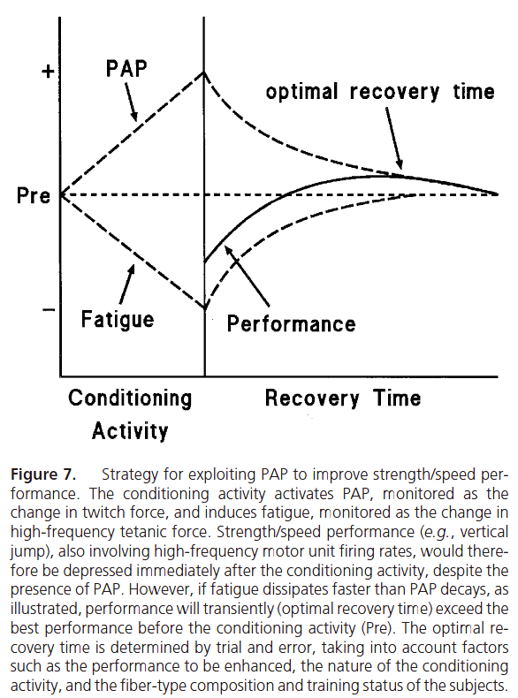
活化後增能作用（PAP）
適合高度訓練者
有助於肌力與爆發力的表現
Sale, D. G. (2002). Exerc Sport Sci Rev, 30(3), 138-143.

Slide 15
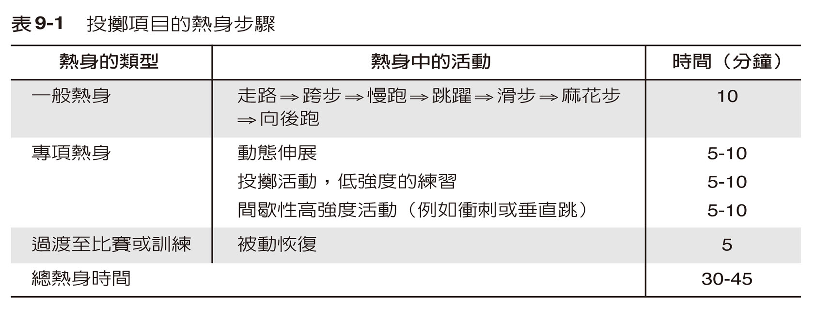
熱身的結構

Slide 16
熱身的效果
生理效果
  增加肌肉與關節的阻抗性
  增加血紅素與肌紅素釋出的氧氣量
  增加代謝反應速率
  增加神經傳導速率
  增加體溫調節的壓力
  增加肌肉中的血管擴張與血流
  降低內在黏滯性
  增加肌肉收縮的速率與力量
  增加安靜攝氧量
  增加比賽或訓練的準備狀態

Slide 17
熱身的效果
心理效果
  讓心理做好準備
傷害
  體溫增加，可降低受傷風險（骨骼肌）
伸展
  熱身過程中，應使用動態伸展
  靜態伸展會降低肌力與爆發力表現
  靜態伸展應保留在收操中

Slide 18
參考文獻
林正常等 (2011)。運動訓練法。臺北市：藝軒圖書出版社。
Sale, D. G. (2002). Postactivation potentiation: Role in human performance. Exerc Sport Sci Rev, 30(3), 138-143.

